Slide 1
Věcné autority v roce 2016
Marie.Balikova@nkp.cz

Slide 2
Obsah
Úkol vyplývající z jednání skupiny SKČR
SKČR bude hledat další možnosti zpětného obohacování záznamů o údaje věcného zpracování – hledáme
stávající výsledky – obohaceno cca 15 00 BIB záznamů individuálním zpracováním, do konce 2016 plánováno 18 000
další možnosti (dávkového zpracování BIB záznamů) testujeme, prozatímní výsledky slibné
Databáze České MDT online
Databáze věcných autorit
Geografické autority
Tematické autority
Konspektové schéma
Aktualizace

Slide 3
Databáze České MDT online
umožňuje
vyhledávání, prohlížení, analýzu, validaci a tvorbu notací MDT
vyhledávání a zobrazení i zrušených notací MDT
kontinuální vývoj
aktualizace a překlad
Index
volně dostupná pod registrací, která je monitorovaná
přihlášeno 840 uživatelů

Slide 4
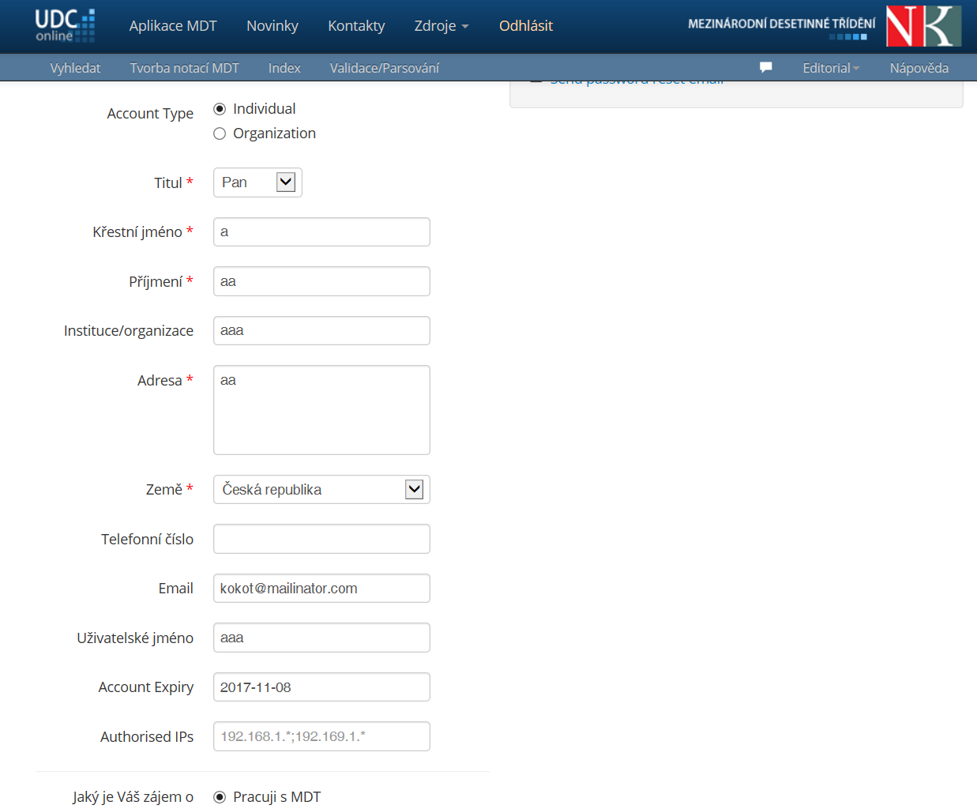
Registrace - problémy

Slide 5
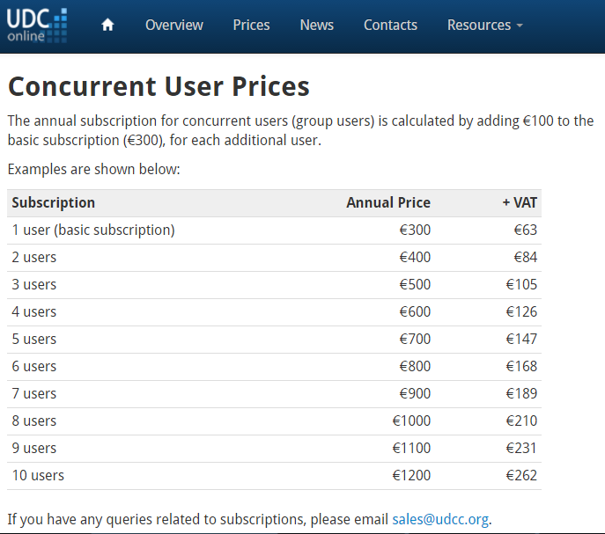

Slide 6
Databáze věcných autorit
Řízený a měnitelný
abecedně uspořádaný
soubor věcných
selekčních údajů –
tematických, geografických a formálních termínů,
mezi nimiž jsou
vyjádřeny základní
sémantické vztahy
(ekvivalence, hierarchie,
asociace) a který
je určen ke zpracování
a vyhledávání dokumentů
a informací v nich
obsažených

Slide 7
Databáze věcných autorit – kooperace - geografické autority
možnost posílat návrhy pomocí www formuláře obnovena
podmínky
oznámení o zamýšlené kooperaci
školení
v září 2016 proškoleno 75 katalogizátorů
změna v přihlašovacích údajích
sigla
heslo
individuální pro každou instituci
oznámení o kooperaci + siglu knihovny + heslo obsahující 6 znaků poslat na adresu
Marie.Balikova@nkp.cz

Slide 8
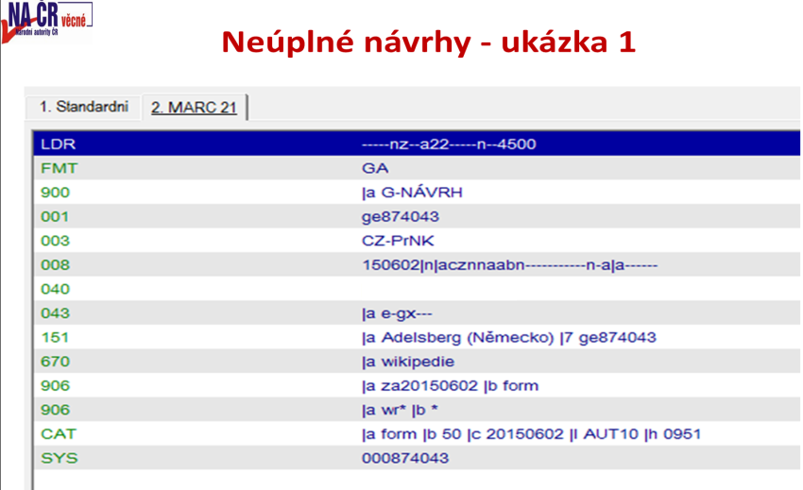
Změna v přihlašovacích údajích
Sigla instituce
Individuální heslo (jedno) pro každou instituci

Slide 9
Geografické autority - integrace regionálně stratigrafických termínů
Regionální geologie je vědní obor, který využívá komplexního studia zemské kůry k jejímu členění do určitých územních jednotek, uvnitř kterých má horninové prostředí stejný či podobný vývoj (způsob vzniku a jeho další utváření). Pro každou jednotku je pak charakteristický určitý soubor hornin, stratigrafické zařazení, tektonika, hydrogeologické podmínky a geomorfologie.
Výsledkem regionálně geologického výzkumu je mapa, rozčleňující určité území do geologických jednotek a textová dokumentace, popisující studované území
http://geotech.fce.vutbr.cz/studium/geologie/skripta/REGGEOL.htm

Slide 10
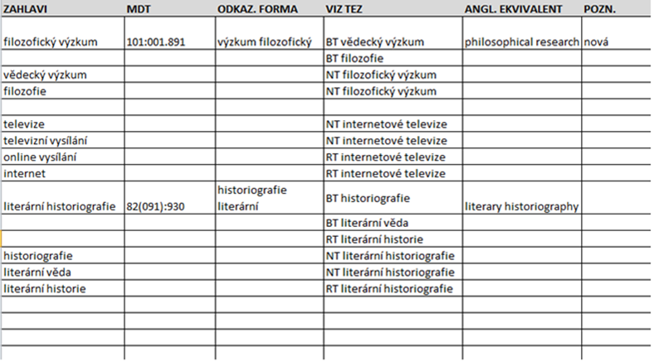
Databáze věcných autorit – kooperace - tematické autority
oznámení o zamýšlené kooperaci
školení
návrhy formou tabulky v Excelu
změna – každý údaj se zapisuje do samostatné buňky v příslušném sloupci

Slide 11
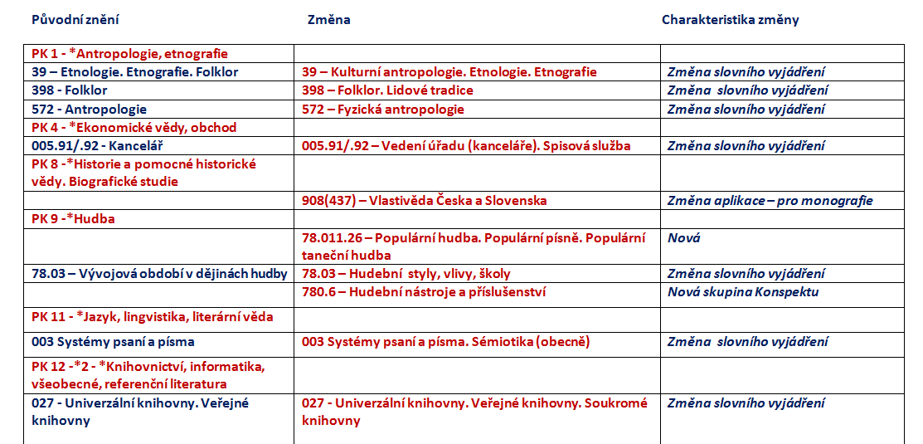
Konspektové schéma – aktualizace 2016_1

Slide 12
Konspektové schéma – aktualizace 2016_2

Slide 13
Doplnění vysvětlujících poznámek u Předmětových kategorií a skupin Konspektu
Poskytnout potřebné informace o organizaci informačních zdrojů v rámci Konspektového schématu v prostředí online i pro laického uživatele, např. v aplikacích
Tematická mapa fondů
Tematické vyhledávání – Tematické autority online
Faseta Obor v rámci CPK

Slide 14
Příklad definice v Předmětové kategorii Antropologie, etnografie

Slide 15
Příklad definice skupin Konspektu

Slide 16
Úkoly pro rok 2017
Předložit ověřené metody zpětného doplňování údajů věcného zpřístupnění na bázi
individuálního zpracování BIB záznamů
dávkového zpracování BIB záznamů vyžadujících shodný typ zpřístupňujících údajů
Ověřené na signifikantním vzorku dat
Děkuji za pozornost
Marie.Balikova@nkp.cz

